Slide 1
معمل الدوائر المنطقيه LAB 3
أ/نمارق يعقوب جارالنبي

Slide 2
Exclusive-OR Gate أو XOR
تسمى البوابة XOR باسم بوابة "أيهما وليس كلاهما" وتختصر إلى ،XOR-gate ويوضح الشكل الرمز المنطقي للبوابة حيث تختلف عن البوابات السابقة لأن عدد المداخل اثنان فقط.
يبين جدول الحقيقة للبوابة XOR ونلاحظ من الجدول أن الخرج Y لا يساوي " 1" إلا إذا كان الدخلان B و A مختلفين.
رمز بوابةXOR

Slide 3
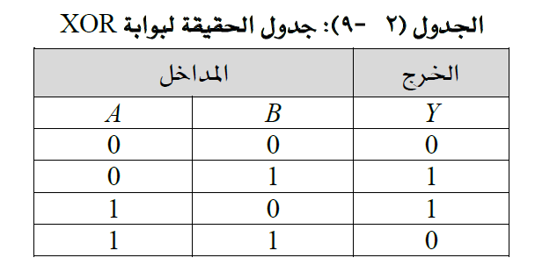

Slide 4


ومن جدول الحقيقة يمكن استنتاج الصيغة البولينية لهذه البوابة وهي:
والعلامة تعني أن A منفردة أو B منفردة، ومن الصيغة البولينية السابقة للبوابة XOR يمكننا بناء البوابة باستخدام بوابات NOT و OR و AND حيث تقوم هذه الدائرة المنطقية بوظيفة البوابة XOR المنطقية.

Slide 5
بوابة Exclusive-NOR Gate أو XNOR
عدد المداخل للبوابة XNOR لا يزيد عن دخلين كما هو الحال في البوابة XOR ويوضح الشكل الرمز المنطقي للبوابة.

Slide 6
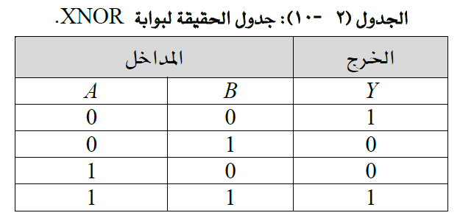
وجدول الحقيقة للبوابة XNOR ويلاحظ من الجدول أن الخرج Y لا يساوي " 1" إلا إذا كان الدخلان B و A متساويين أي A=B=0 أو 1 A=B= ويعطي خرجًا يساوي " 0" عندما يكون الدخلان مختلفين.

Slide 7


ومن جدول الحقيقة يمكن استنتاج الصيغة البولينية لهذه البوابة وهي:
والعلامة تعني علامة التكافؤ، ومن الصيغة البولينية السابقة للبوابة XNOR يمكننا بناء البوابة باستخدام بوابات NOT و OR و AND وهذا ما يبينه الشكل

Slide 8
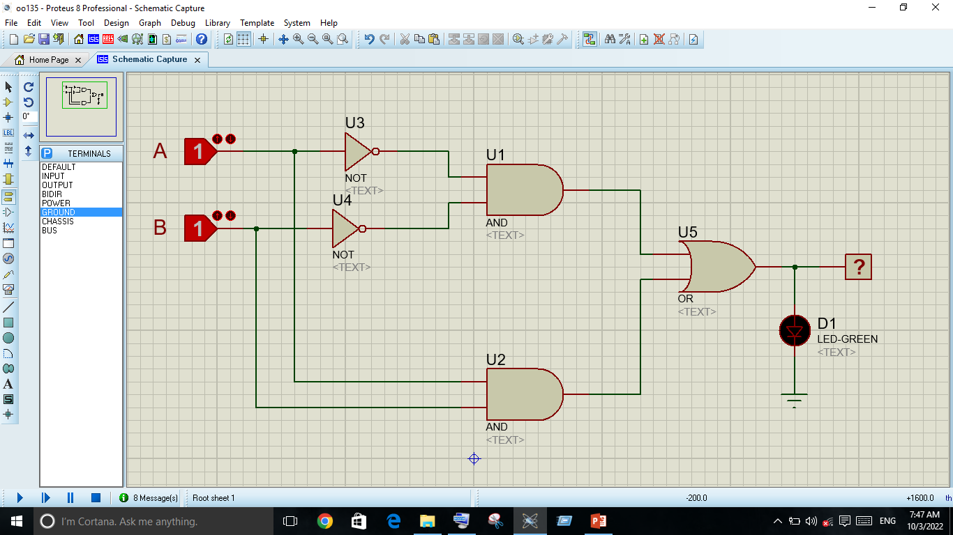

Slide 9
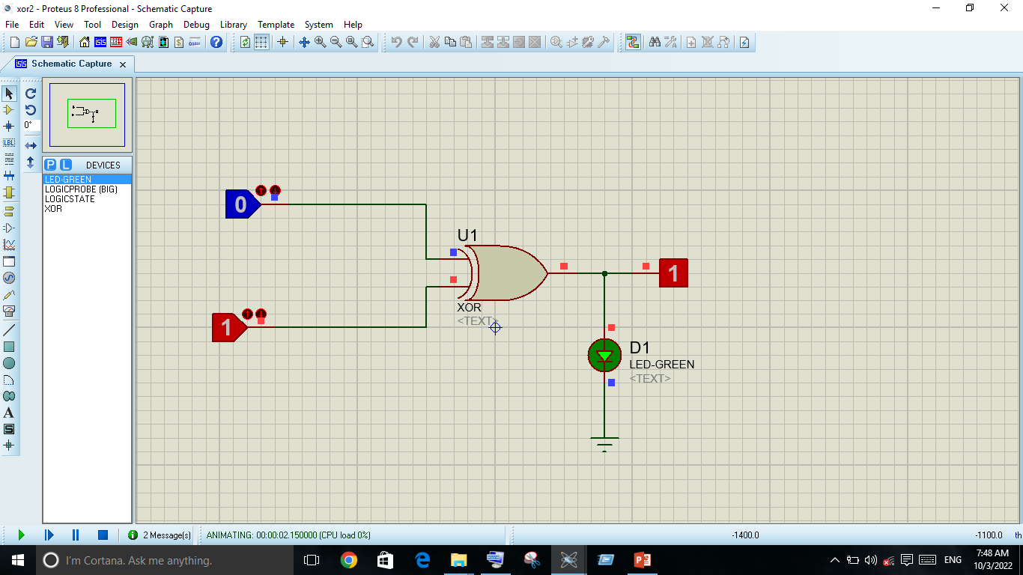

Slide 10
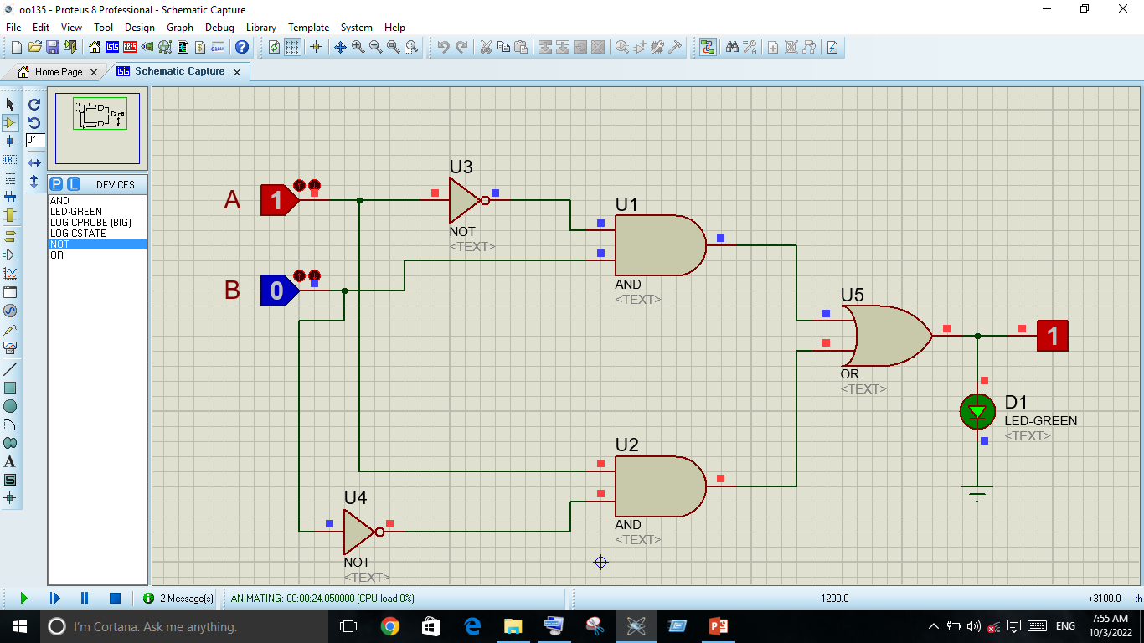

Slide 11
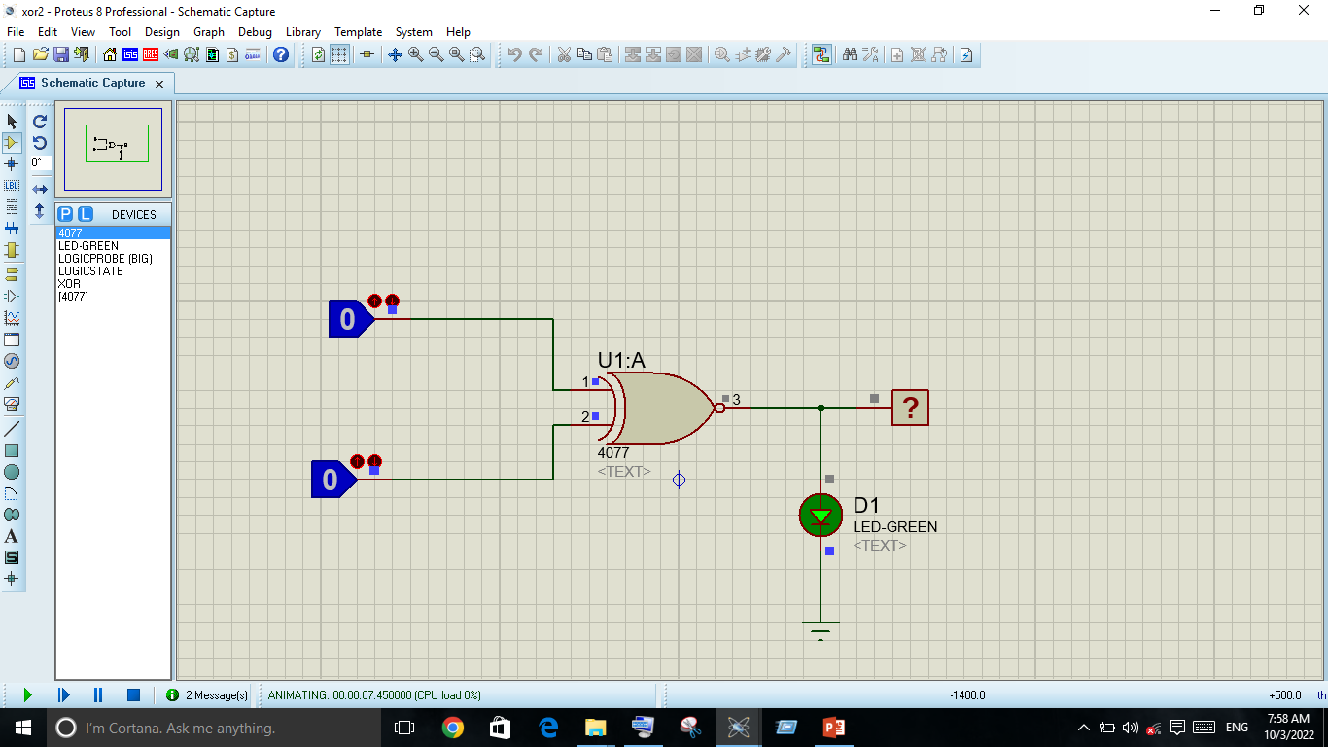

Slide 12
